Slide 1
Construcción de Modelos de Clasificación
Automática para Discursos de Odio
y Procesamiento del Lenguaje Natural

Slide 2
Parte I
Conceptos y Métodos

Slide 3
El Procesamiento del Lenguaje Natural (PLN) es la disciplina del campo de las ciencias de la computación, inteligencia artificial y lingüística que estudia las interacciones entre las computadoras y el lenguaje humano, por medio de la voz o del texto. Se trata de una disciplina tan antigua como el uso de las computadoras (años 40), de gran amplitud, y con aplicaciones tan importantes como la traducción automática el reconocimiento de voz o la búsqueda de información en Internet

Slide 4
La Minería de Textos consiste en la búsqueda de regularidades útiles en grandes conjuntos de textos. A diferencia de la Minería de Datos que opera con datos estructurados, las fuentes de Minería de Textos son generalmente no estructuradas.
De este modo, los ordenadores descubren información previamente desconocida, combinando diferentes fuentes escritas, para lo cual usan el PNL junto con otras técnicas de clasificación de textos, modelización temática y análisis de sentimiento.

Slide 5
Categorización de Tuits
Las técnicas de Minería de Textos han tenido éxito en una actividad relacionada con nuestro proyecto: la clasificación de textos de acuerdo con determinadas categorías.
Los tuits son nuestros documentos y pretendemos clasificarlos en una de dos clases:
Mensajes de odio
Mensajes neutros.

Slide 6
Principales enfoques de la Minería de Textos
Análisis descriptivo que permite darle sentido a un conjunto de textos condensando su información.
Análisis predictivo pretende predecir lo que puede ocurrir en el futuro. Es probabilístico por naturaleza.
Análisis prescriptivo apoyándose en el análisis descriptivo y el predictivo recomienda un curso de acción y muestra los probables resultados de dicha decisión.

Slide 7
Etapas en la clasificación de documentos.
Siendo un caso de minería de textos las etapas son las usuales:
Captura de textos: recopilación, selección y filtrado de documentos potencialmente útiles.
Preprocesado de textos: convierte los documentos en datos analizables.
Aplicación de las técnicas de Minería de Textos: para encontrar hechos y eventos de interés para los usuarios.

Slide 8
Niveles de representación de textos
Léxico
Caracteres
Palabras
Frases
POS-Tags
Sintáctico
Modelos de espacio vectorial
Modelos de lenguaje
Análisis sintáctico completo
Semántico

Slide 9
Caracteres se dividen en
Letras y
Delimitadores
Los tokens son secuencias de letras entre delimitadores.
Son de importancia en POS-tagging y en reconocimiento de nombres de entidades (NER)
Palabras son la unidad semántica de representación de texto más utilizada. La división del texto en palabras es una fase obligada en minería de textos.

Slide 10
Conceptos básicos (1)
Palabra: una cadena de caracteres delimitada tal como aparece en el texto.
Término: una palabra ‘normalizada’ (mayúsculas/minúsculas, deletreo,..); una clase de equivalencia de palabras.
Token: una instancia de una palabra o término que aparece en un documento.
Tipo: una clase de equivalencia de Tokens; en la mayoría de los casos lo mismo que un término.

Slide 11
Conceptos básicos (2)
Frase:
Sintagma nominal (NP): segmento que puede ser sujeto de un verbo.
Sintagma verbal (VP): segmento que contiene un verbo y modificadores.
N-grama: subsecuencia de n términos consecutivos de una secuencia dada. Se usan para determinar el contexto en que ocurren ciertos fenómenos lingüísticos.

Slide 12
Preprocesado (1)
Normalización
Tokenización
Stemming
Lematización
Eliminación de palabras vacías
Etiquetado gramatical (POS-Tagging )
Reconocimiento de entidades nombradas
Análisis sintáctico (Parsing)

Slide 13
Preprocesado (2)
Normalización
Proceso tendente a estandarizar términos tanto en el documento como en las consultas.
Normalmente se definen clases de equivalencia de términos.
(ejemplo USA, U.S.A., EEUU, EE.UU.)
Desnormalización: en contraposición con lo anterior, expansión asimétrica de términos
(ejemplo: hijo->hija, hijos, hijas)
Tokenización
División automática del texto en unidades llamadas componentes léxicos o tokens.
Puntos clave: detección de límites de sentencias, nombre propios,…

Slide 14
Preprocesado (3)
Lematización
Dada una una forma flexionada (es decir, en plural, en femenino, conjugada, etc), hallar el lema correspondiente, es decir, la forma que por convenio se acepta como representante de todas las formas flexionadas de una misma palabra (en plural, en femenino, conjugada, etc), hallar el lema correspondiente, equivalente a una entrada de diccionario. Utiliza POS Tagging.
(ejemplo: soy, eres, es->ser. El coche del niño es de muchos colores-> El coche niño ser mucho color)
Implica identificación del contexto y POS-Tagging.
El stemming es una forma tosca de lematización relativamente efectiva en el idioma español. No requiere POS Tagging.

Slide 15
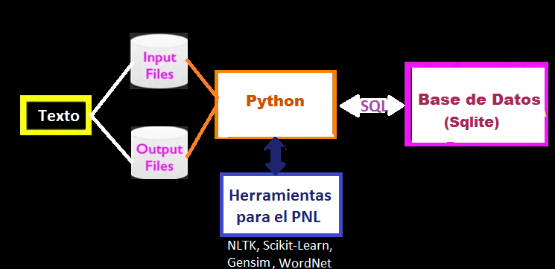
Esquema de Infraestructura Software

Slide 16
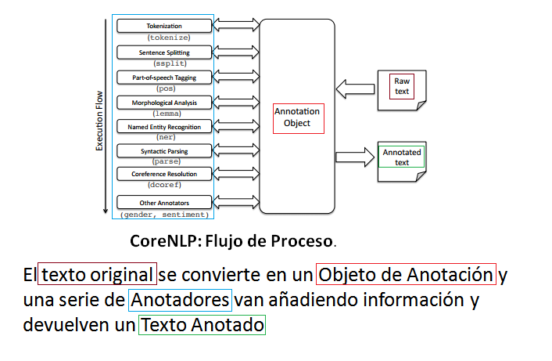

Slide 17


Medidas del desempeño (1)
Matriz de Confusión Indicadores
Exactitud:
$$Acc=\frac{TP+TN}{TP+TN+FP+FN}$$
Tasa de error:
$$Err=\frac{FP+FN}{TP+TN+FP+FN}=1−Acc$$
Precisión (p) es el porcentaje de aciertos.
$$p=\frac{TP}{TP+FP}$$
Exhaustividad (r) porcentaje recuperado
correctamente.
$$r=\frac{TP}{TP+FN}$$

Slide 18
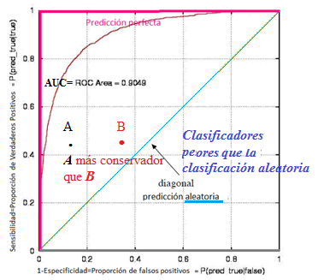
Medidas del desempeño (2)
ROC Indicadores
AUC: Area Under Curve

Slide 19

El problema de la “aguja en el pajar” (1)
Cuando existe un claro desequilibrio entre clases, como es el caso de los tuits de odio que pueden ser un 2 ‰ del total
El etiquetado manual se torna difícil y
Es posible obtener una exactitud enorme - 99,8% - aun clasificando todos los tuits de odio (erróneamente) en la clase mayoritaria

Slide 20
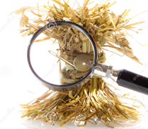
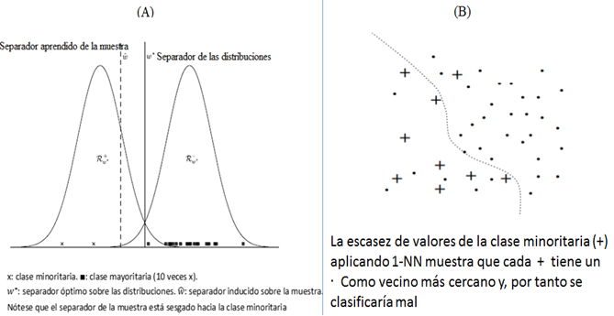
La “Aguja en el Pajar” (2)
Es fácil comprender por qué pueden producirse reducidas precisión (p) y exhaustividad (r):
Los valores atípicos de la clase mayoritaria aunque sean pocos, influirán en el clasificador ya que los considerará pertenecientes a la minoritaria y el clasificador inducido estará sesgado

Slide 21
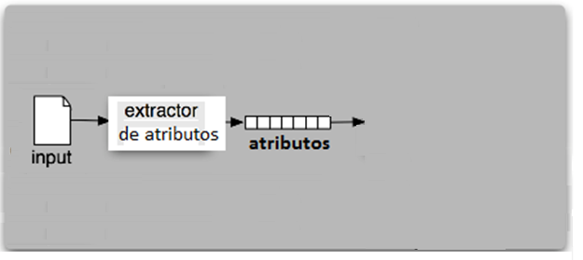
La “Aguja en el Pajar” (3)
TUITS:
‘El miedo de mi vida la concha de su madre negros de mierda’
‘ A mi madre le dan miedo los mejillones por sus conchas negras’
EXTRACTOR DE ATRIBUTOS: Bag Of Words
‘El miedo de mi vida la
concha de su madre negros
de mierda’
[miedo, concha,
madre, negro,
mierda]
TP
[miedo, concha,
madre, negro]
‘ A mi madre le dan miedo los mejillones por sus conchas negras’
‘ruido/atípico’
FP

Slide 22
La “Aguja en el Pajar” (4)
Clasificación Supervisada vs. No supervisada.
no es fácil proceder a un etiquetado manual el desequilibrio de clases es muy marcado.
En estas circunstancias, es imposible que el análisis de conglomerados (cluster) , utilizando k-medias con selección aleatoria de centroides iniciales, clasifique las instancias en una clase de odio y en otras neutras.
Sería posible intentar una clasificación con valores iniciales de los centroides basados en una preclasificación de las instancias.
Por tanto → métodos supervisados.
.

Slide 23
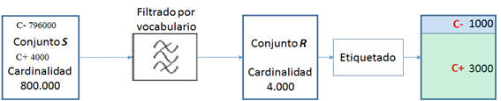
La “Aguja en el Pajar” (5)
Etiquetado de instancias.
Es fácil recopilar cientos de miles de tuits no etiquetados
no es tan fácil proceder a su clasificación manual cuando, la clase de interés – tuits de odio - es muy minoritaria.
Por ello Hemos optado por un filtrado previo iterativo de tuits lo que ,además, reduce el desequilibrio de clases en el conjunto de entrenamiento
.

Slide 24
Diferentes costes de Errores de Clasificación (1)
Con frecuencia los costes de un falso positivo son diferentes de los de un falso negativo-
Ejemplos:
Riesgo crediticio: Clases: a) Riesgo alto; b) Riesgo bajo.
El coste de clasificar un solicitante de alto riesgo como de riesgo bajo (falso positivo) es superior al contario (falso negativo).
C(fp)>C(fn)
Tuits de odio:
Resulta preferible tener falsos positivos (tuits neutros clasificados de odio) que perder tuits de odio (falsos negativos).
C(fn)>C(fp)
.

Slide 25
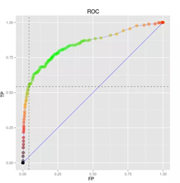
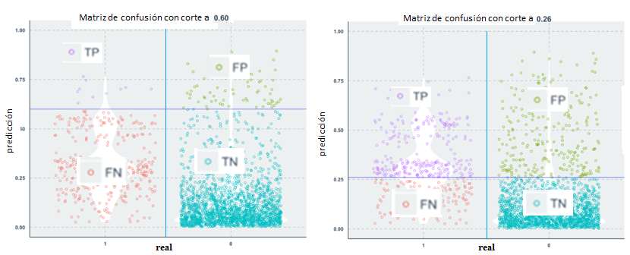
Diferentes costes de Errores de Clasificación (2)
Si clasificamos mediante puntuación con umbral θ y una matriz de confusión. de corte para cada valor de θ obtenemos un punto en el diagrama tp-fp y una matriz de confusión. Variando θ obtenemos la curva ROC.
.

Slide 26
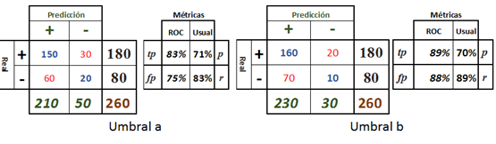
Diferentes costes de Errores de Clasificación (3)
Para cada umbral θ calculamos su matriz de confusión y comparando entre los valores de las métricas obtenidas seleccionamos el umbral más adecuado para clasificar.
Si el usuario da más importancia a la exhaustividad
(recuperar el máximo de elementos de la clase +) que
a la precisión elegirá el umbral b con mayor r.

Slide 27
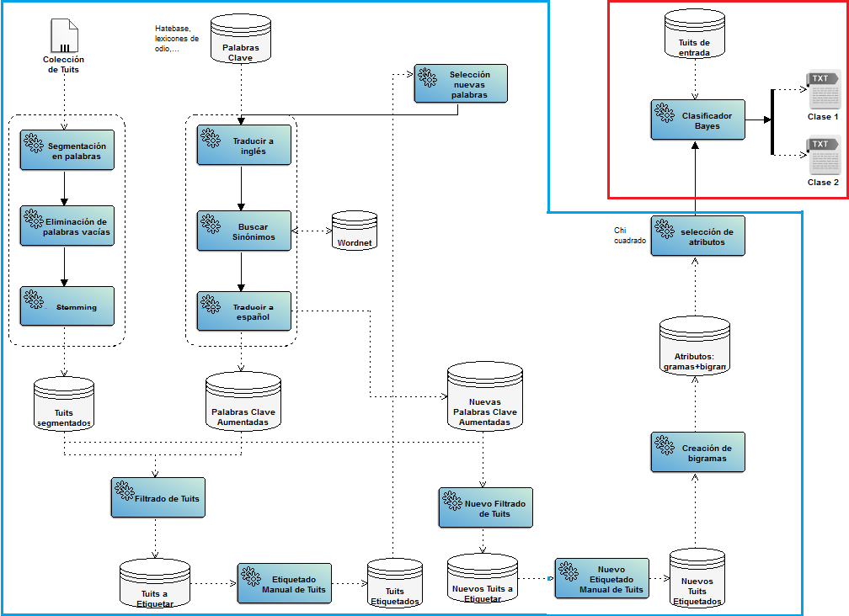
Método para etiquetado del conjunto de entrenamiento
(basado en Youngjoong Ko y Jungyun Seo: ‘Automatic Text categorization by Unsupervised Learning’)
Matriz de confusión

Slide 28
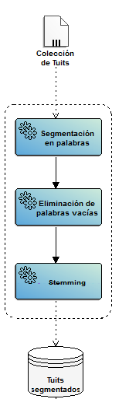
Módulo 1: Preprocesado de tuits
Los tuits depurados se segmentan en palabras.
Se eliminan palabras vacías
Se lematizan las palabras.
Al final del preprocesado, tenemos un diccionario de términos lematizados

Slide 29
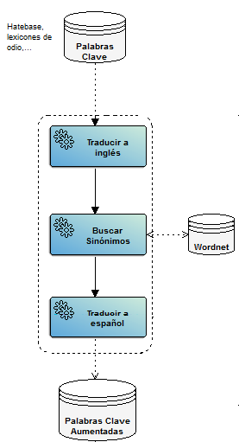
Módulo 2: Creación de conjuntos de términos de entrenamiento
Se definen palabras clave para la clase
Se buscan sinónimos a través de WordNet
Para lo cual es preciso traducir entre español e inglés.
Finalmente obtenemos un conjunto de palabras clave iniciales que nos servirá para filtrar tuits.

Slide 30


Módulo 3: Filtrado y etiquetado manual de tuits
Los tuits segmentados se filtran a través de las palabras claves.
Se seleccionan (mediante tf-idf) los tuits a etiquetar
Al final del preprocesado, tenemos un primer conjunto de entrenamiento supervisado

Slide 31
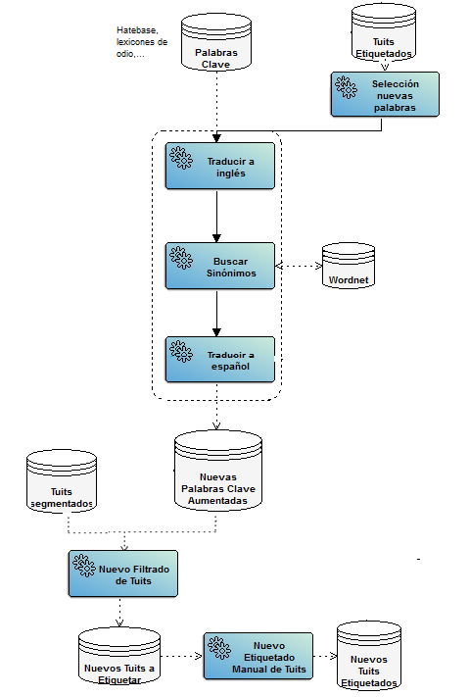
Módulo 4: Iterar búsqueda de términos de entrenamiento
De los tuits clasificados manualmente en la clase minoritaria, se extraen nuevas palabras.
Se buscan sinónimos a través de WordNet.
Se hace un nuevo filtrado y
Se reetiqueta el nuevo conjunto
Obtenemos un nuevo conjunto de tuits filtrados que reetiquetados.
El proceso se detiene cuando no se obtenga mejora apreciable.

Slide 32
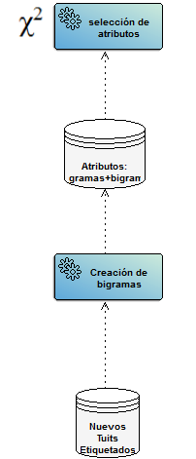

Módulo 5: Selección de atributos.
Los atributos se seleccionan entre unigramas (términos) y bigramas.
El método utilizado es el de la
Obtenemos un conjunto de atributos que utilizaremos para la clasificación

Slide 33
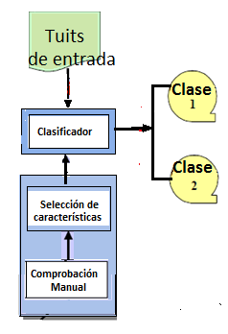
Módulo 6: clasificación
Elegidos los atributos - términos y bigramas - a usar en la clasificación mediante χ²
Se aplican y evalúan los algoritmos de clasificación.
Seleccionando el algoritmo con mejor desempeño, clasificaremos los tuits en una de las dos categorías.

Slide 34
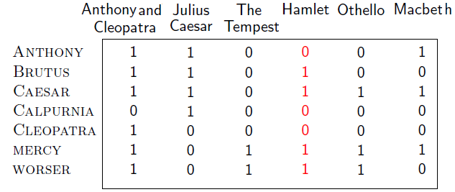
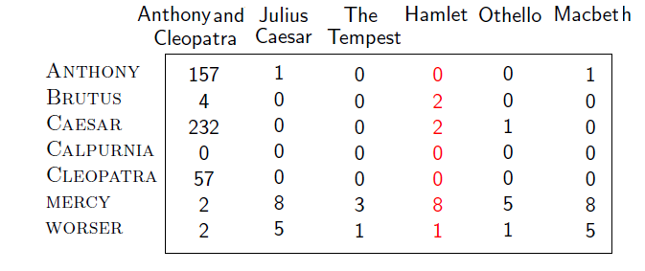
Breve repaso a ponderaciones tf-idf (1)
Sobre un corpus documental podemos construir varias matrices:
Matriz de incidencia
término-documento:
Matriz de conteo:
Cada documento es un vector (0,1,10,0,1,1)^{T},(0,2,2,0,0,8,1)^{T}

Slide 35
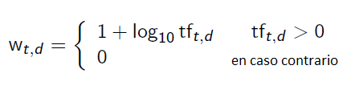

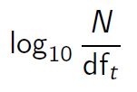
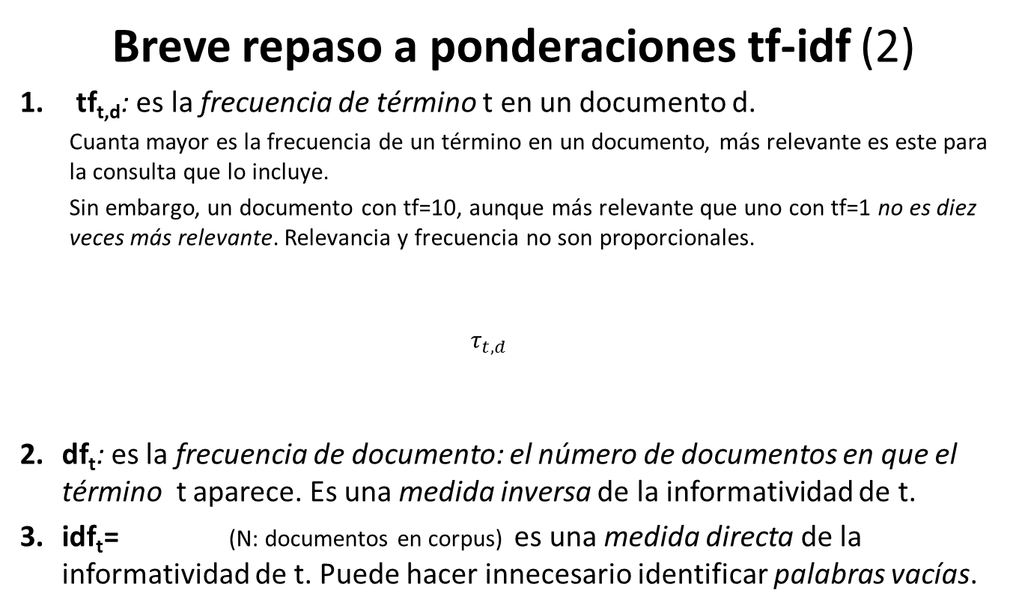
Breve repaso a ponderaciones tf-idf (2)
tf_{t,d}: esla frecuencia de término ten un documento d.
Cuanta mayor es la frecuencia de un término en un documento, más relevante es este para la consulta que lo incluye.
Sin embargo, un documento con tf=10, aunque más relevante que uno con tf=1 no es diez veces más relevante. Relevancia y frecuencia no son proporcionales.
$$τ_{t,d}$$
df_{t}: esla frecuencia de documento: el número de documentos en que el término taparece. Es una medida inversa de la informatividad de t.
idf_{t}= (N: documentos en corpus) es una medida directa de la informatividad de t. Puede hacer innecesario identificar palabras vacías.

Slide 36

Breve repaso a ponderaciones tf-idf (3)
idf_{t} corrige a tf dando ponderaciones:
elevadas a términos raros
bajas a términos frecuentes
Por tanto asignamos un peso tf-idf a cada término t en el documento d:
W_{t,d} :
aumenta con tf (ocurrencias de t en un documento d)
Aumenta con la rareza del término t en el corpus.
Nota: El esquema completo de ponderación requiere además un factor de normalización que tome en cuanta las diferentes longitudes de los documentos. En el caso de tuits, este factor es despreciable.

Slide 37
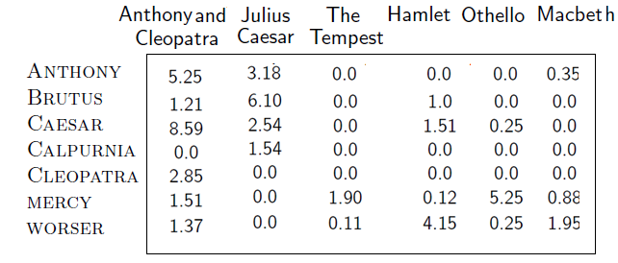
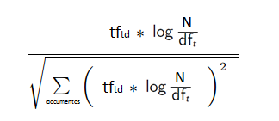
Breve repaso a ponderaciones tf-idf (4)
Vector de pesos tf-idf
Si se normaliza por longitud
Los términos t son los ejes del espacio vectorial y los documentos son los vectores.

Slide 38
Ponderaciones tf-icf
En algunos casos, para etiquetar el conjunto de entrenamiento, se usan en lugar de documentos, las clases de documentos. Puede por tanto hablarse de tf-icf:
tf_{t,c} es ahora la frecuencia de un término t en la clase c.
icf_{t} : idft se cambia, en este caso, por icf_{t} la frecuencia inversa de la categoría (veces que aparece el término en la clase)

Slide 39
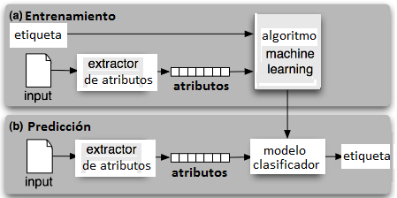


Aprendizaje supervisado
$$\overset{⃑}{F}$$
$$\overset{⃑}{F}$$
Durante el entrenamiento, se usa un extractor de atributos para obtener
un vector de características de cada entrada. Pares de (valores, etiquetas)
se introducen en un algoritmo para generar un modelo de clasificación.
Durante la predicción, el mismo extractor de atributos produce
los vectores de atributos que usará el modelo para predecir las etiquetas.

Slide 40
Selección de características
La selección de atributos Consiste en extraer un subconjunto de características relevantes para construir modelos de modo que se simplifiquen los modelos, se reduzcan los tiempos de entrenamiento y se reduzca la dimensión del problema.
Algunos métodos:
Umbral de Frecuencia de Documento (DF): es la técnica más simple. Usa df_{t} y se eliminan aquellos atributos en que df_{t} es menor que un cierto umbral.
Ganancia de Información: se basan en medir la información que se pierde al eliminar un atributo.
Información Mutua: es similar al χ² ya que utiliza tablas de contingencia para medir el grado de asociación entre atributo y clase.

Slide 41

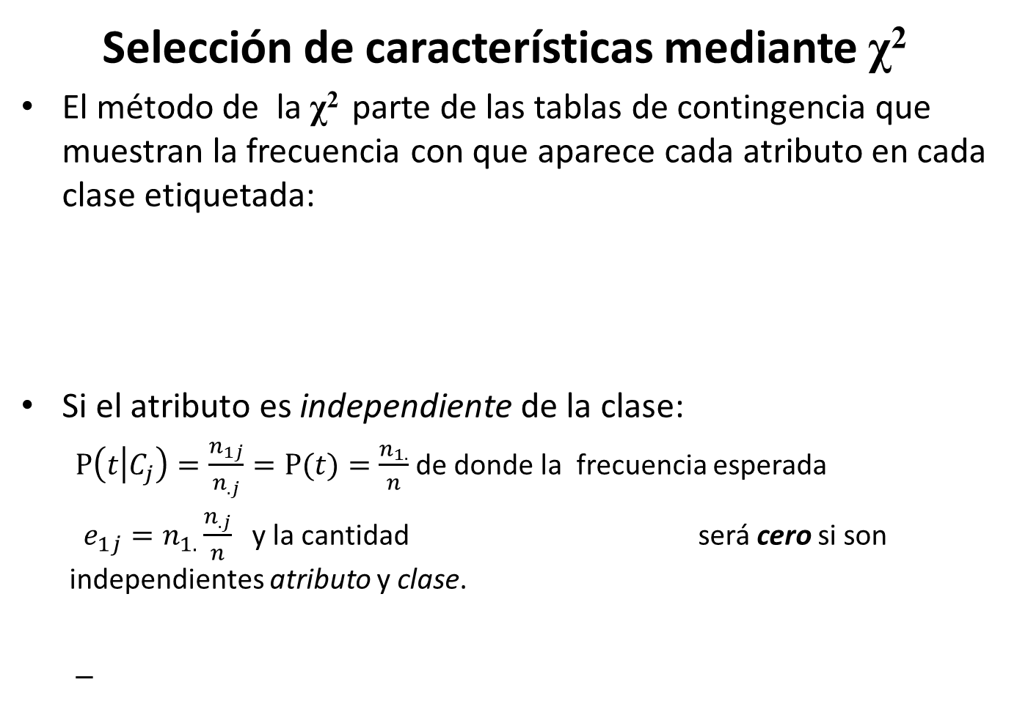
Selección de características mediante χ²
El método de la χ² parte de las tablas de contingencia que muestran la frecuencia con que aparece cada atributo en cada clase etiquetada:
Si el atributo es independiente de la clase:
$P\left(t | C_{j}\right)=\frac{n_{1j}}{n_{.j}}=P(t)=\frac{n_{1.}}{n}$ de donde la frecuencia esperada
$e_{1j}=n_{1.}\frac{n_{.j}}{n}$ y la cantidad será cero si son independientes atributo y clase.

Slide 42
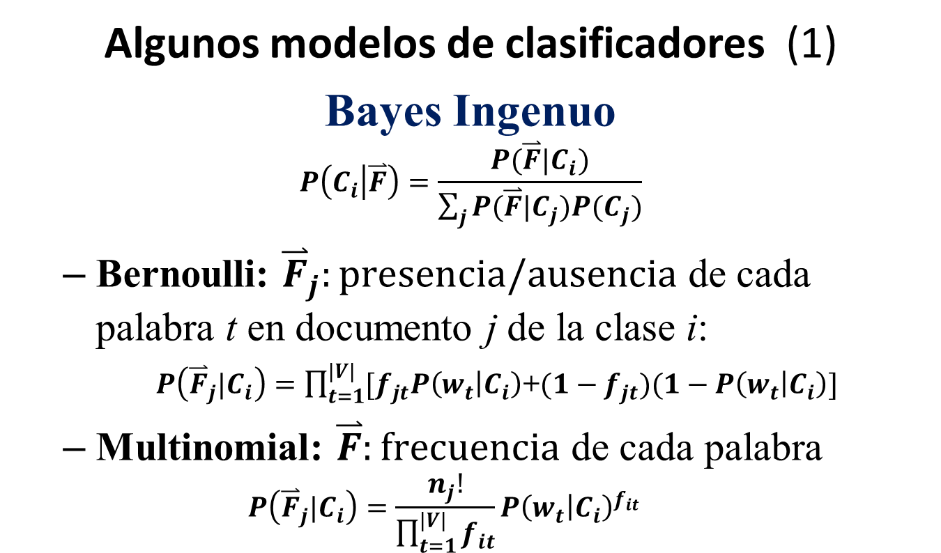
Algunos modelos de clasificadores (1)
Bayes Ingenuo
$$P\left(C_{i} | \overset{⃑}{F}\right)=\frac{P({\overset{⃑}{F}|C}_{i})}{\sum_{j}{P({\overset{⃑}{F}|C}_{j})P(C_{j})}}$$
Bernoulli: ${\overset{⃑}{F}}_{j}:presencia/ausencia$de cada palabra t en documento j de la clase i:
$P\left({{\overset{⃑}{F}}_{j}|C}_{i}\right)=\prod_{t=1}^{|V|}{{[f}_{jt}P\left(w_{t} | C_{i}\right)}$+${(1−f}_{jt})(1−P\left(w_{t} | C_{i}\right)]$
Multinomial: $\overset{⃑}{F}:frecuencia$de cada palabra
$$P\left({{\overset{⃑}{F}}_{j}|C}_{i}\right)=\frac{n_{j}!}{\prod_{t=1}^{|V|}{f_{it}}}{P\left(w_{t} | C_{i}\right)}^{f_{it}}$$

Slide 43
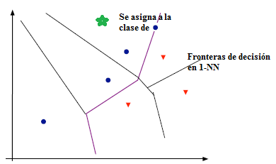
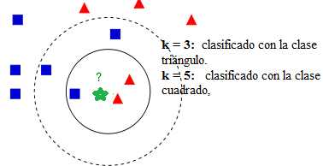
Algunos modelos de clasificadores (2)
Vecinos más próximos (k-NN)
1-NN: una instancia se clasifica en la clase a la que pertenece la instancia más próxima.
k-NN: una instancia se clasifica en la clase a la que pertenecen más instancias próximas.
1-NN k-NN

Slide 44
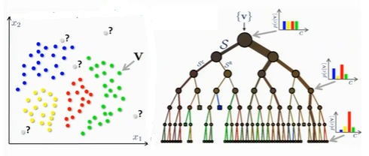
Algunos modelos de clasificadores (3)
Árboles de decisión:
Árbol que representa un diagrama de flujo.
Nodo ->test
Rama ->resultado del test
Nodos hojas ->etiquetas de clase
Medida de atributos -> entropía

Slide 45
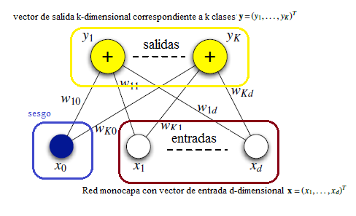
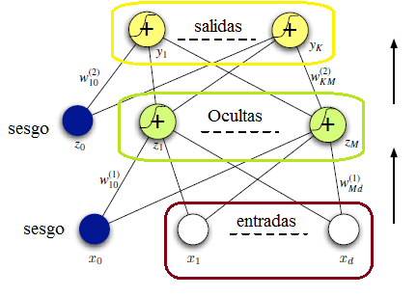
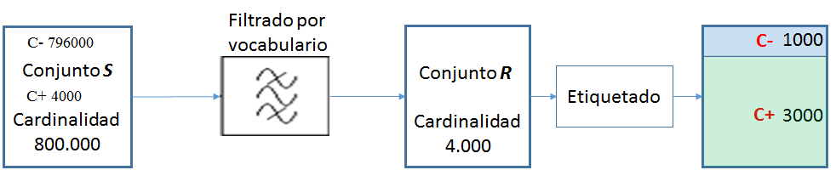

Algunos modelos de clasificadores (4)
Redes neuronales
Monocapa Multicapa
$${\overset{⃑}{F}}_{j}$$

Slide 46
Parte II
Desarrollo del TFG

Slide 47
Objetivo:
El objetivo final es proporcionar al cliente o usuario final una herramienta plenamente operativa que permita distinguir en un corpus de tuits aquellos que contienen mensajes que pueden considerarse de odio.
El proyecto consiste básicamente en desarrollar y probar una serie de modelos de clasificadores para un conjunto de tuits ya recogidos de Twitter y, entre dichos modelos, seleccionar aquel que proporcione el mejor método para clasificar los mensajes.

Slide 48
POS Tagging.
Una dificultad en PLN es la falta de herramientas para idiomas distintos del inglés.
P.e. si queremos obtener sinónimos de una palabra el mecanismo es:
Traducir al inglés→buscar sinónimos en wordnet→ Traducir al español los sinónimos.

Slide 49
def sinonimia(word):
from nltk.corpus import wordnet as wn
b=list()
try:
a=wn.synsets(word.lower(),lang='spa')
b=a[0].lemma_names('spa')
for i, word in enumerate(b):
try:
pos=word.index('_')
del b[i]
print(word0)
word1=word[pos+1:]
word=word0
b.append(word0)
b.append(word1)
except:
pass
else:
b=a[0].lemma_names('spa')
except:
b.append(word)
#si no hay sinónimo devuelve la misma palabra
return b

Slide 50
['avión','bote','comida']
def main():
from nltk import word_tokenize
entrada=['aeroplano','barco','comida']
for word in entrada:
t=sinonimia(word)
print('palabra',word.lower(),'sinónimo',t)
if __name__ == '__main__':
main()
1. Entrada=['aeroplano','barco','comida']
palabra: aeroplano . Sinónimos: ['aeroplano', 'avión']
palabra: barco . Sinónimos: ['barco', 'bote', 'embarcación']
palabra: comida . Sinónimos: ['alimento', 'comida', 'nutriente', 'nutrimento', 'sustento']
2. Entrada=['avión','bote','comida']
palabra: avión . Sinónimos: ['avión']
palabra: bote . Sinónimos: ['bote']
palabra: comida . Sinónimos: ['alimento', 'comida', 'nutriente', 'nutrimento', 'sustento']
Salidas:

